Slide 1
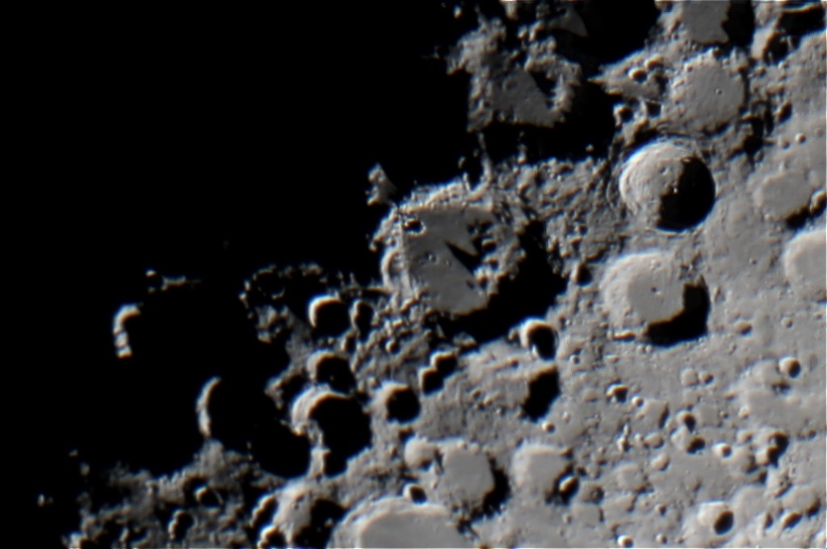
Photo: Olivier Gayrard

Slide 2
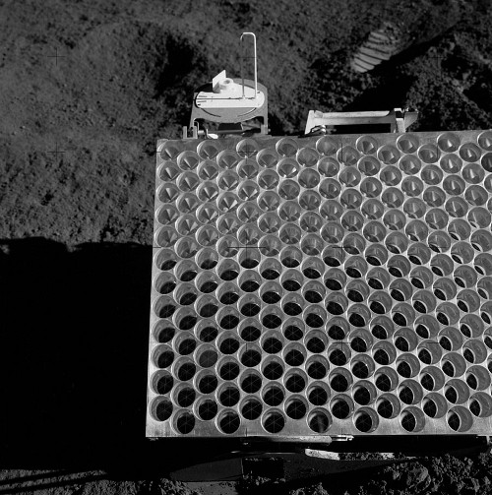
Etape 1 : Tir laser vers
la Lune.
En 1969 la mission Apollo 11 déposa un miroir sur la Lune afin de mesurer la distance entre notre planète et son satellite naturel avec une précision sans précédent.

Slide 3
Le 9 mai 1972, un rayon laser émis depuis un observatoire terrestre et réfléchi par ce miroir a permis à des chercheurs du Massachusetts Institute of Technology (M.I.T.) de mesurer la distance Terre-Lune en comptant le temps mis par la lumière pour atteindre le miroir et revenir sur Terre. Le résultat ? La Lune était à 376 285 km de la Terre (il faudrait plus de 6 mois à une voiture roulant à une vitesse constante de 100 km/h sans arrêter pour parcourir une telle distance ! ! !).

Slide 4
Sachant que la lumière du laser a mis
t = 2,5086 s à parcourir cette distance d_{T-L} ,
calculez la vitesse de la lumière dans le vide (que
l’on note c pour célérité) en m/s.

Slide 5
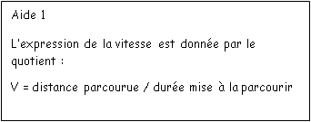
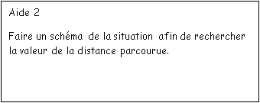
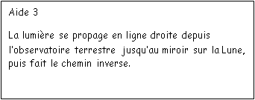
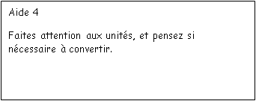

Slide 6
